Slide 1
第41课时 平行四边形的性质(1)

Slide 2
两
平行
1.有____组对边分别____的四边形是平行四边形,平行四边形ABCD用几何符号记为______.
▱ABCD
相等
相等
2.平行四边形的对边____,对角____,邻角____.
互补
3.在▱ABCD中,AB=6cm,BC=8cm,则▱ABCD的周长为____cm.
28

Slide 3
4.如图,▱ABCD,∠A=130°,CD=5,
则∠B= ____;∠C= ____;∠D= ___;
AB= ____.
50°
130°
50°
5
第4题图
5.如图,▱ABCD,AE⊥CD于E,∠B=55°,则∠D= ____,∠DAE= ____.
55°
35°
第5题图

Slide 4
6.在▱ABCD中,下列结论一定正确的是( )
A.AC⊥BD B.∠A+∠B=180°
C.AB=AD D.∠A≠∠C
B
第6题图
7.如图,在▱ABCD中,∠A=70°,DC=DB,则∠CDB= ____.
40°
第7题图

Slide 5
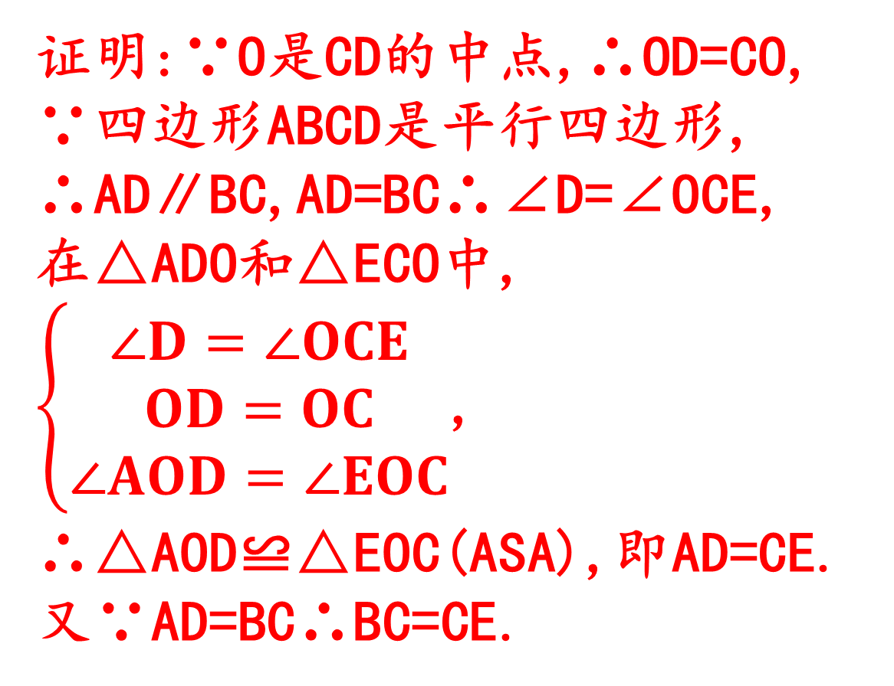
8.(20·黄冈)如图,在▱ABCD中,O是CD的中点,连接AO并延长,交BC的延长线于点E,求证:BC=CE.
证明:∵O是CD的中点,∴OD=CO,
∵四边形ABCD是平行四边形,
∴AD∥BC,AD=BC∴∠D=∠OCE,
在△ADO和△ECO中, $\left\{\begin{matrix}∠D=∠OCE \\ OD=OC \\ ∠AOD=∠EOC\end{matrix}\right.$,
∴△AOD≌△EOC(ASA),即AD=CE.又∵AD=BC∴BC=CE.
第8题图

Slide 6
9.(20·重庆)如图,在平行四边形ABCD中,
对角线AC,BD相交于点O,分别过点A,C作AE⊥BD,CF⊥BD,垂足分别为E,F.AC平分∠DAE.
(1)若∠AOE=50°,求∠ACB的度数;
(1)解:∵AE⊥BD,∴∠AEO=90°,
∵∠AOE=50°,∴∠EAO=40°,
∵CA平分∠DAE,
∴∠DAC=∠EAO=40°,
∵四边形ABCD是平行四边形,
∴AD//BC,即∠ACB=∠DAC=40°;
第9题图

Slide 7
(2)求证:AE=CF.
第9题图
(2)证明:∵四边形ABCD是平行四边形,
∴OA=OC,∵AE⊥BD,CF⊥BD,
∴∠AEO=∠CFO=90°,∵∠AOE=∠COF,
∴△AEO≌△CFO(AAS),∴AE=CF.

Slide 8
10.如图,在坐标系中,▱ABCD的顶点A,B,D的坐标分别是(0,0),(5,0),(2,3),则点C的坐标是____.
(7,3)
第10题图
11.(20·武汉)在探索数学名题“尺规三等分角”的过程中,有下面的问题:如图,
AC是▱ABCD的对角线,点E在AC上,
AD=AE=BE,∠D=102°,则∠BAC= ____.
26°
第11题图

Slide 9
12.如图,AC是▱ABCD的对角线.
(1)利用尺规作出AC的垂直平分线(要求保留作图痕迹,不写作法);
(2)设AC的垂直平分线分别与AB､AC､CD交于点E､O､F,求证:OE=OF.
第12题图
证 △AOE≌△COF(ASA)

Slide 10
13.如图:在▱ABCD中,∠ABC的平分线交AD于E,∠BCD的平分线交AD于F,且AB=3,DE=2,
(1)求▱ABCD的周长;(2)求证:BE⊥CF;
解:(1)周长为16;
(2)证∠CBE+∠BCF=90°,
∴∠BMC=90°,即BE⊥CF;
第13题图

Slide 11
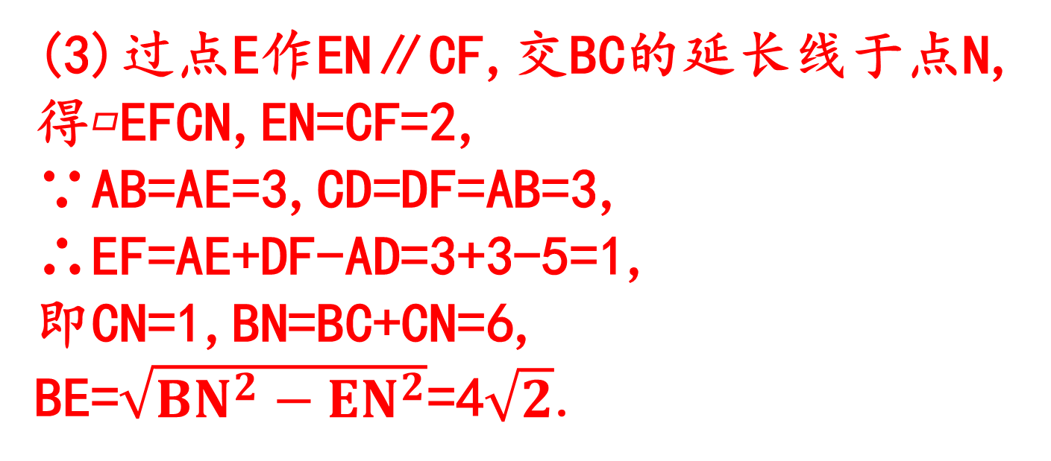
(3)若CF=2,求BE的长.
(3)过点E作EN∥CF,交BC的延长线于点N,
得▱EFCN,EN=CF=2,
∵AB=AE=3,CD=DF=AB=3,
∴EF=AE+DF-AD=3+3-5=1,
即CN=1,BN=BC+CN=6,
BE=$\sqrt{BN^{2}−EN^{2}}$=4$\sqrt{2}$.
第13题图

Slide 12
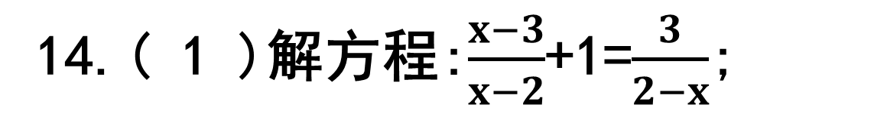
14.( 1 )解方程:$\frac{x−3}{x−2}$+1=$\frac{3}{2−x}$;
解:(1)去分母得:x-3+x-2=-3,
整理得:2x=2,∴x=1.
经检验,x=1是原方程得解,
∴原方程的解为x=1.

Slide 13
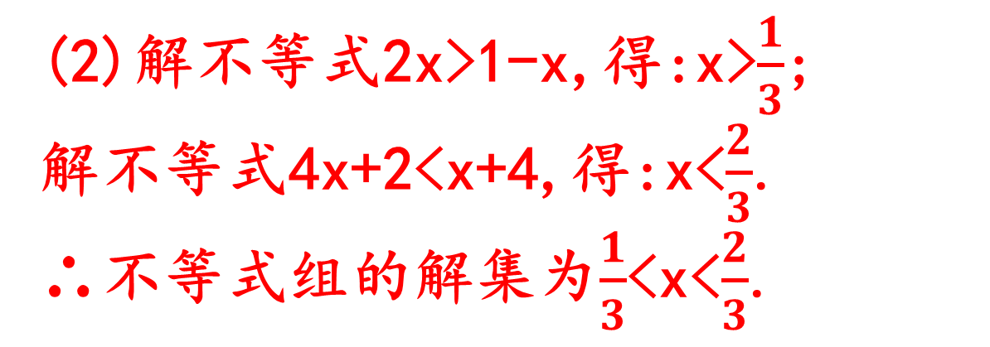
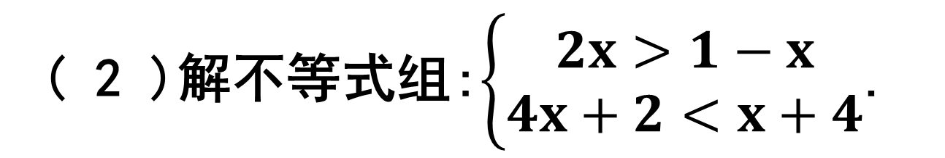
( 2 )解不等式组:$\left\{\begin{matrix}2x>1−x \\ 4x+2<x+4\end{matrix}\right.$.
(2)解不等式2x>1-x,得:x>$\frac{1}{3}$;
解不等式4x+2<x+4,得:x<$\frac{2}{3}$.
∴不等式组的解集为$\frac{1}{3}$<x<$\frac{2}{3}$.

Slide 14
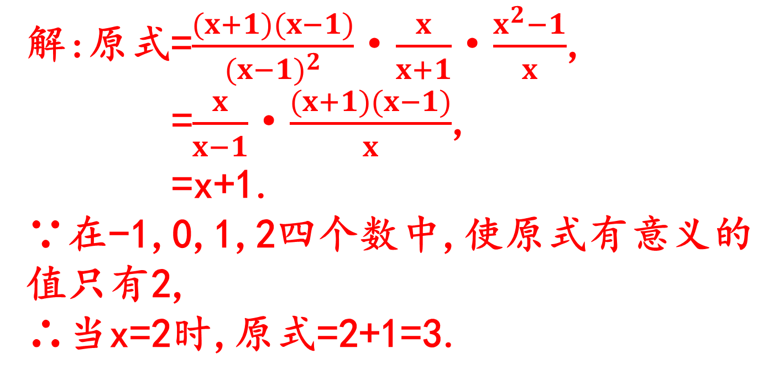
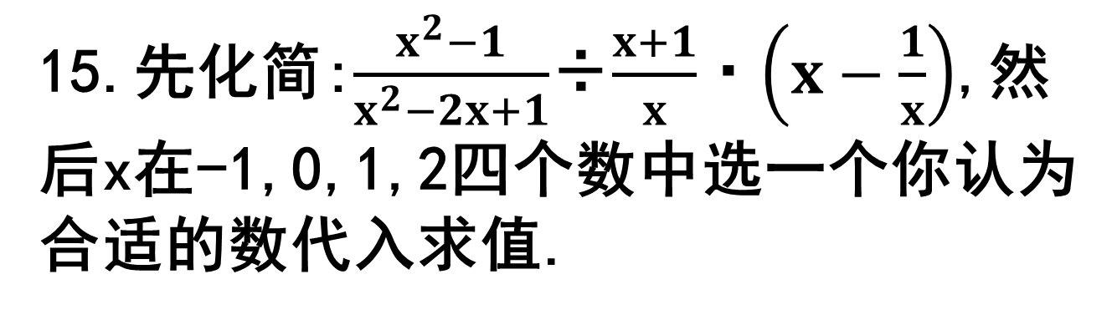
15.先化简:$\frac{x^{2}−1}{x^{2}−2x+1}$÷$\frac{x+1}{x}$·$\left(x−\frac{1}{x}\right)$,然后x在-1,0,1,2四个数中选一个你认为合适的数代入求值.
解:原式=$\frac{(x+1)(x−1)}{{(x−1)}^{2}}$·$\frac{x}{x+1}$·$\frac{x^{2}−1}{x}$,
=$\frac{x}{x−1}$·$\frac{(x+1)(x−1)}{x}$,
=x+1.
∵在-1,0,1,2四个数中,使原式有意义的值只有2,
∴当x=2时,原式=2+1=3.

